Slide 1
Министерство образования РМ
Портфолио
Волковой
Лидии Александровны,
воспитателя структурного подразделения
«Детский сад №7 комбинированного вида»
МБДОУ «Детский сад «Радуга» комбинированного вида»
Рузаевского муниципального района

Slide 2
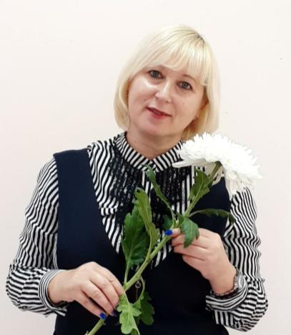
ФИО: Волкова Лидия Александровна
Дата рождения: 17.11.1968 г.;
Профессиональное образование: высшее, МГУ им. Н.П. Огарева, по специальности «Филолог» с дополнительной специальностью «Преподаватель мордовского языка и литературы, русского языка и литературы»;
Диплом ФВ №418480,
дата выдачи 24.06.1991 г.
Профессиональная переподготовка: ГБУ ДПО «Мордовский Республиканский институт образования» по программе «Педагогика и методика дошкольного образования», квалификация «Воспитатель», 2016г.
Стаж педагогической работы
(по специальности): 26 лет;
Общий трудовой стаж: 26 лет;
Наличие квалификационной категории: первая
Дата последней аттестации: 16.12.2015 г.

Slide 3
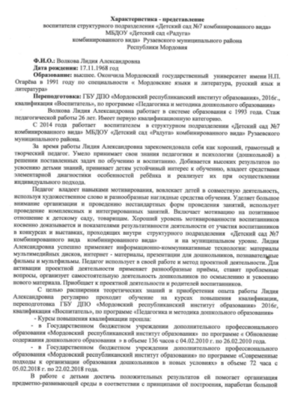
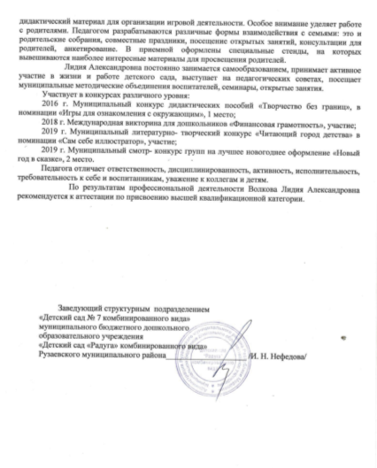
Характеристика-представление к аттестации на высшую квалификационную категорию

Slide 4
Представление педагогического опыта
Педагогический опыт воспитателя структурного подразделения
«Детский сад № 7 комбинированного вида»
МБДОУ «Детский сад «Радуга» комбинированного вида»
Волковой Лидии Александровны
представлен на сайте
https://upload2.schoolrm.ru/iblock/a97/a97be7d989445b1a66f8afb12c7875a7/fcecb7920aebd02a388c31da5db180b0.docx
Занятие по познавательному развитию для детей подготовительной к школе группы «Все профессии нужны, все профессии важны»
https://youtu.be/6GlHxX22vLg

Slide 6
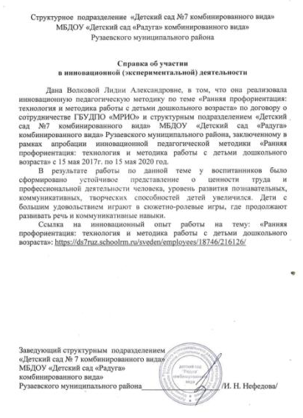
1. Участие в инновационной (экспериментальной) деятельности

Slide 7
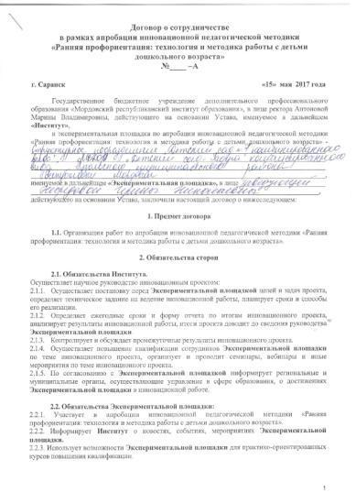
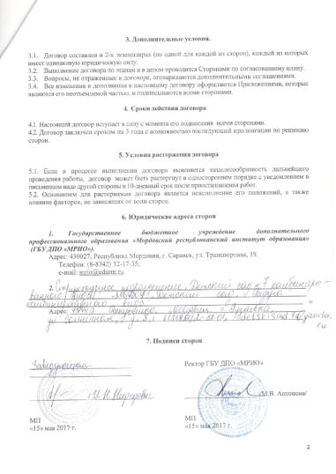

Slide 8
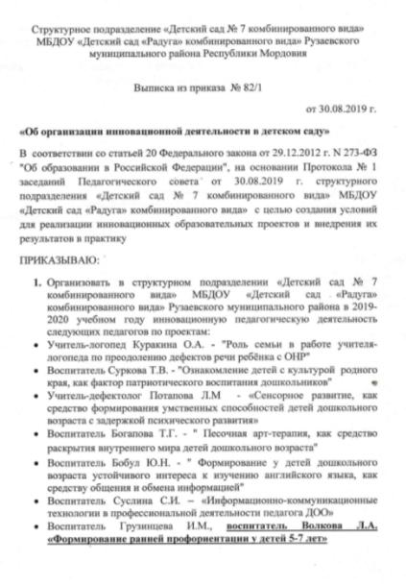
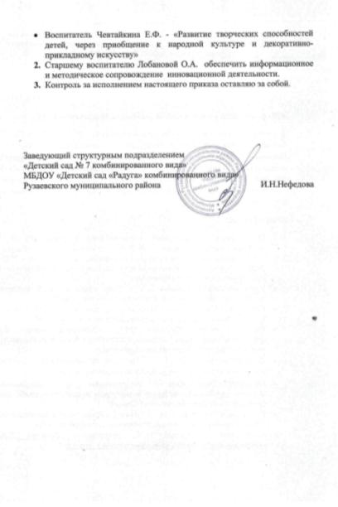

Slide 9
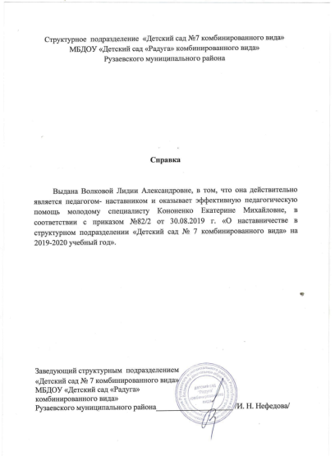
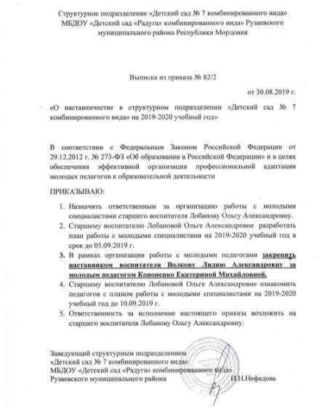
2. Наставничество

Slide 10
3. Наличие публикаций
Интернет – 3
Муниципальный - 1
Республиканский уровень - 0
Российский уровень - 0
Международный уровень - 0

Slide 11
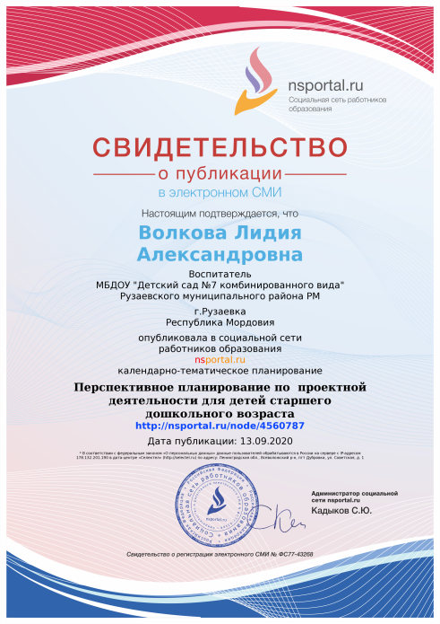
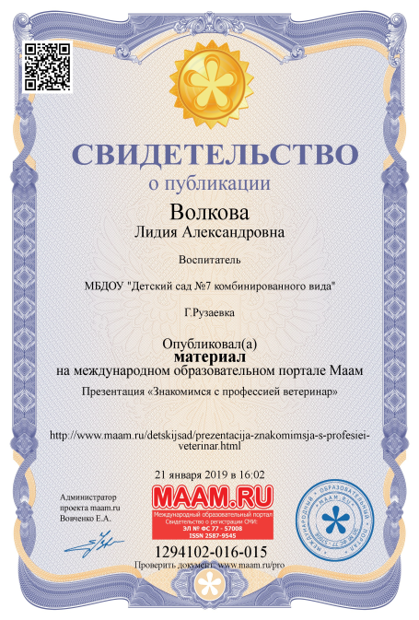

Slide 13
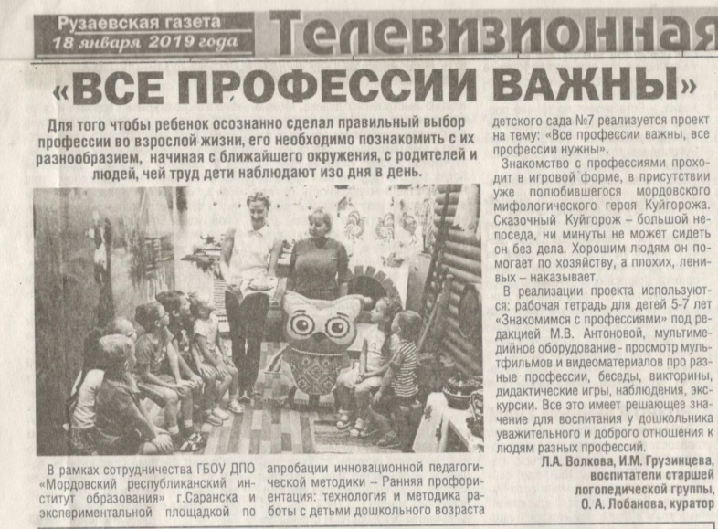

Slide 14
4. Результаты участия воспитанников в:
конкурсах;
выставках;
турнирах;
соревнованиях;
акциях;
фестивалях
Победы и призовые места в заочных/дистанционных мероприятиях в сети «Интернет» - 3
Победы и призовые места в очных муниципальных мероприятиях – 3
Победы и призовые места в очных республиканских мероприятиях – 3
Победы и призовые места в очных российских мероприятиях – 0
Победы и призовые места в очных международных мероприятиях- 0

Slide 16
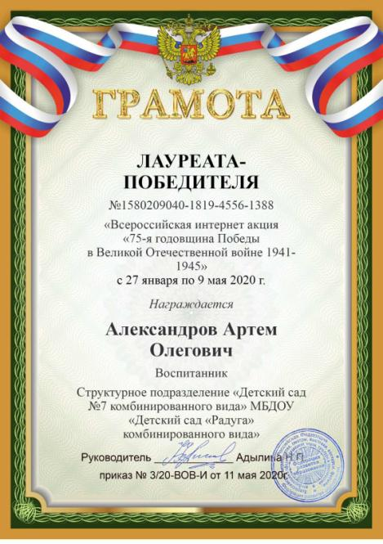

Slide 18
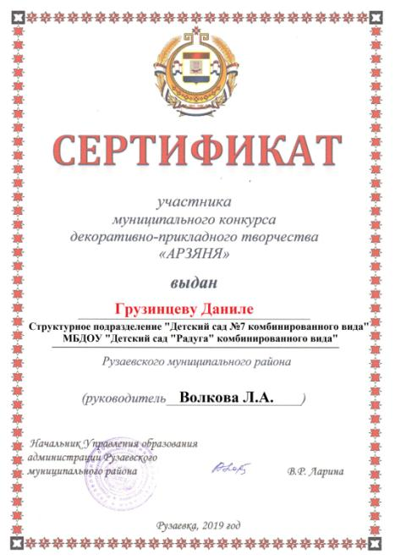
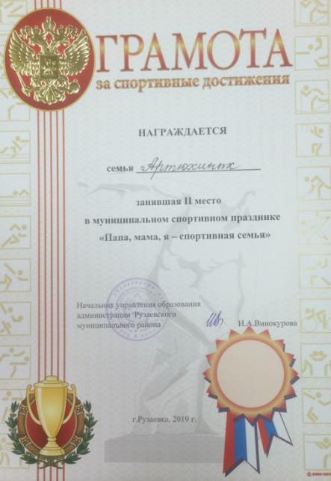

Slide 21
5. Наличие авторских программ, методических пособий
Муниципальный уровень – 0 Республиканский уровень - 0
Российский уровень - 0
Международный уровень – 0

Slide 22
6. Выступления на заседаниях методических советов, научно-практических конференциях, педагогических чтениях, семинарах, секциях, форумах, радиопередачах (очно)
Уровень образовательной организации - 2
Муниципальный уровень - 1
Республиканский уровень – 5
Российский уровень – 0
Международный уровень - 0

Slide 23
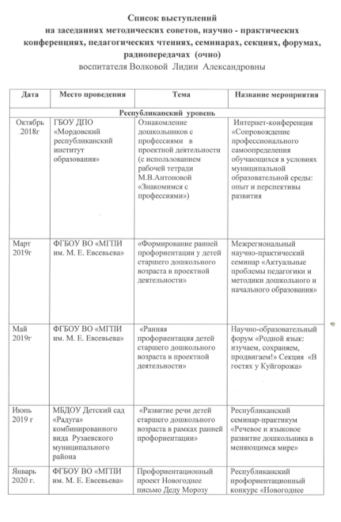
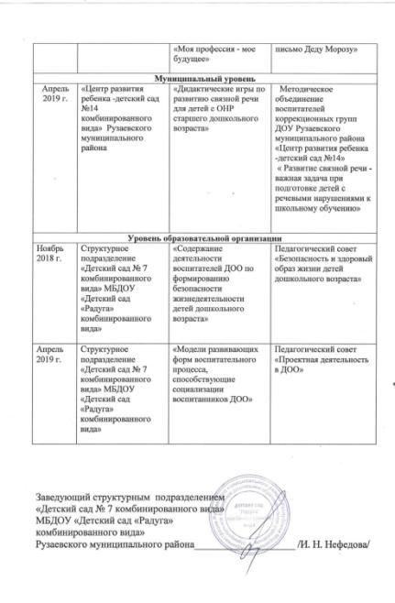

Slide 24
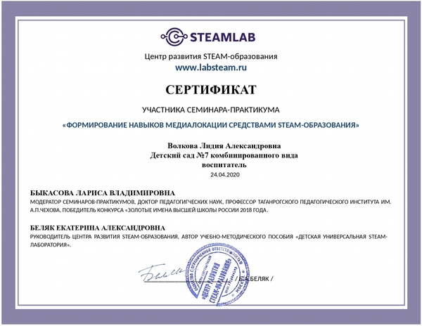

Slide 25
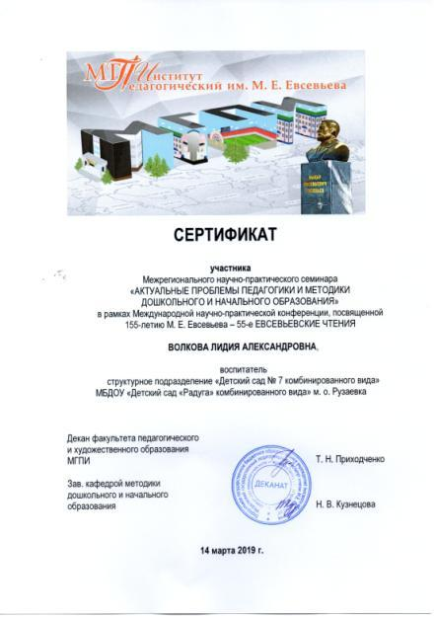

Slide 26
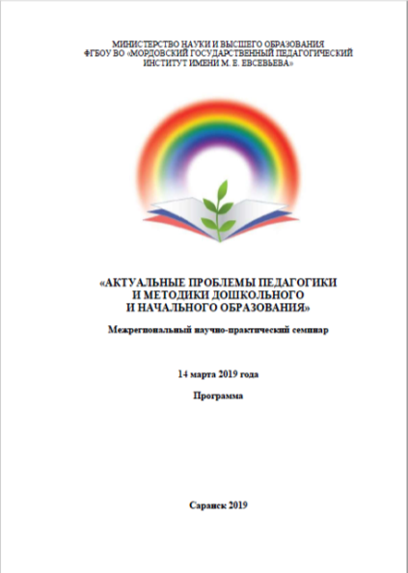
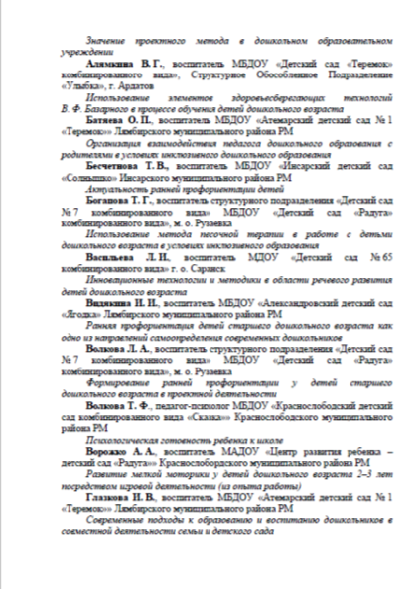

Slide 28
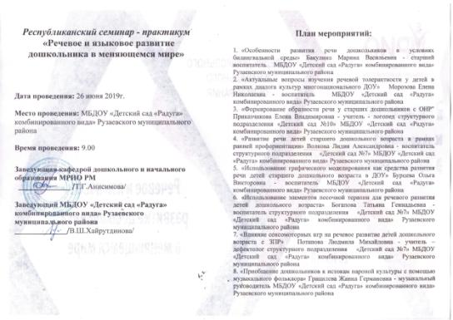

Slide 29
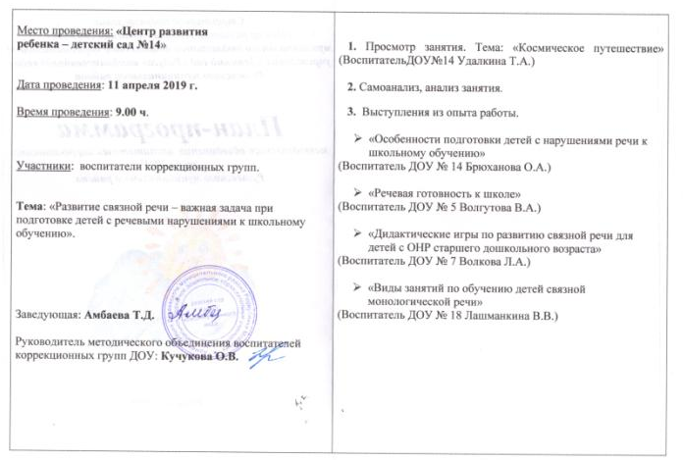

Slide 30
7. Проведение открытых занятий, мастер-классов, мероприятий
Уровень образовательной организации - 3
Муниципальный уровень- 0
Республиканский уровень – 1
Российский уровень – 0
Международный уровень - 0

Slide 31
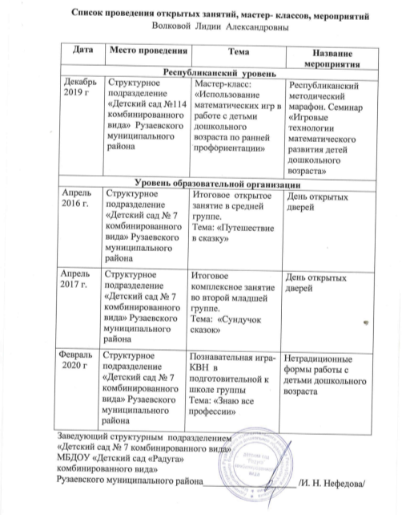

Slide 32
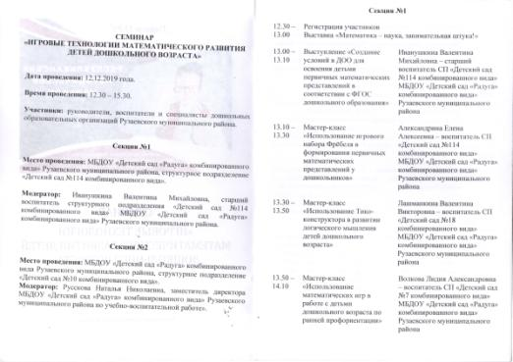

Slide 33
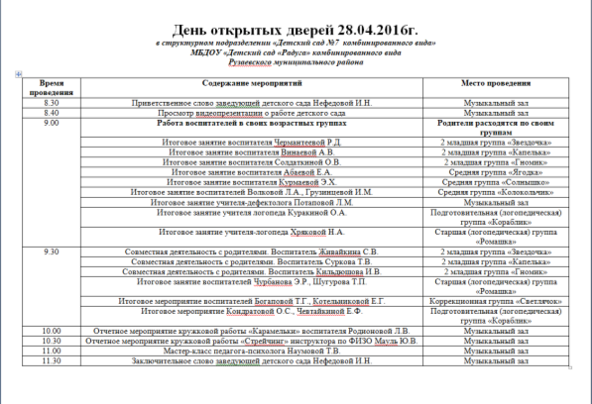

Slide 34
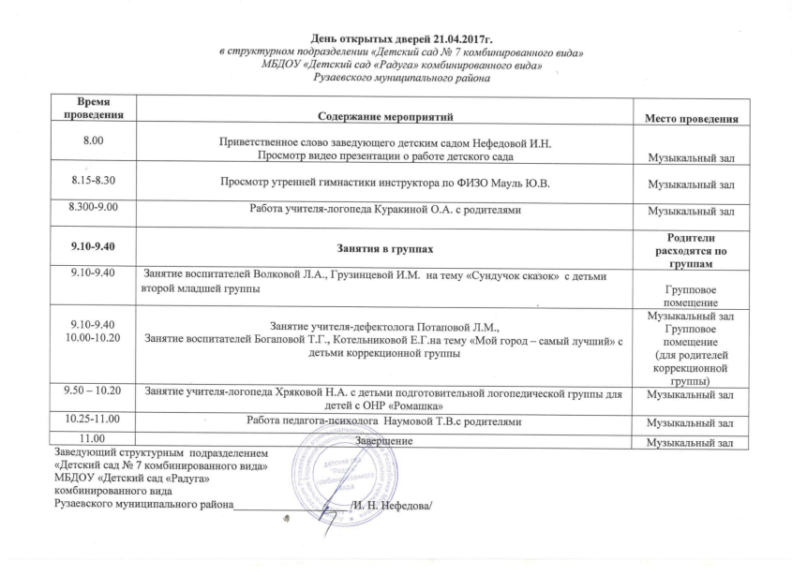

Slide 35
8. Экспертная деятельность
Муниципальный уровень - 0
Республиканский уровень – 0
Российский уровень – 0
Международный уровень - 0

Slide 36
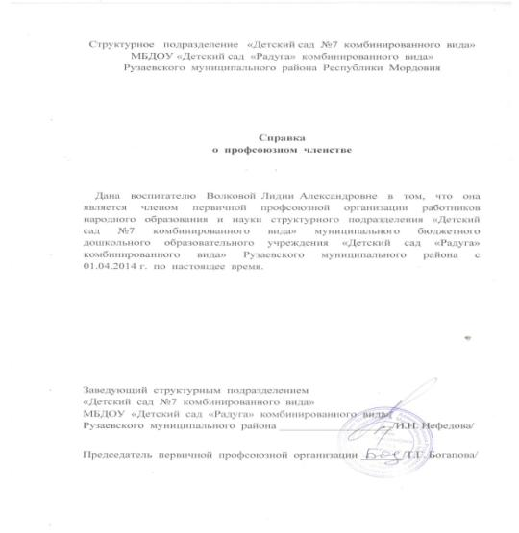
9. Общественно-педагогическая активность педагога: участие в комиссиях, педагогических сообществах, в жюри конкурсов

Slide 37
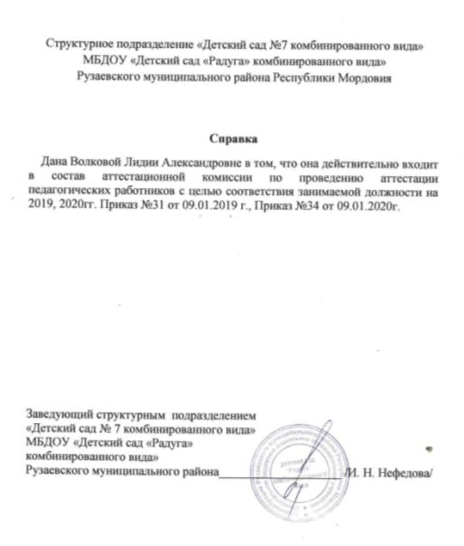

Slide 38
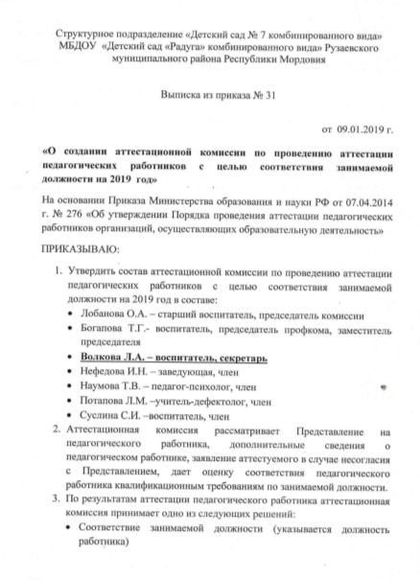
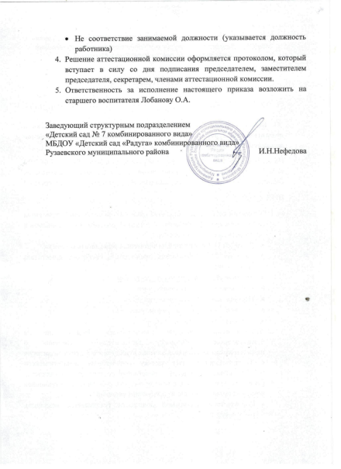

Slide 39
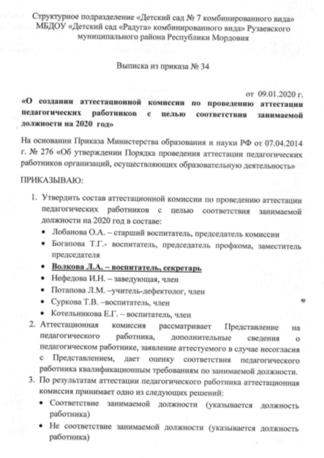
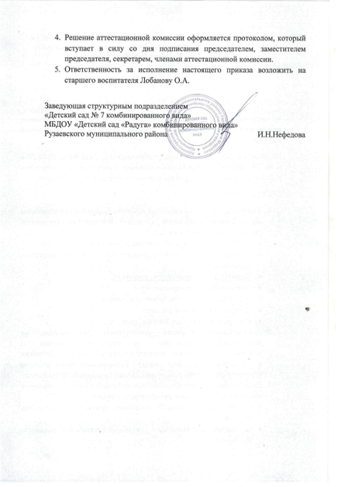

Slide 40
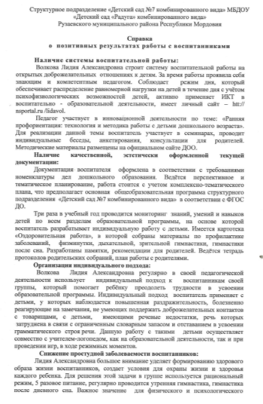
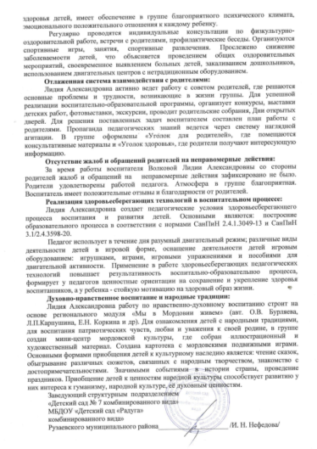
10. Позитивные результаты работы с воспитанниками
Реализуются 8 показателей

Slide 41
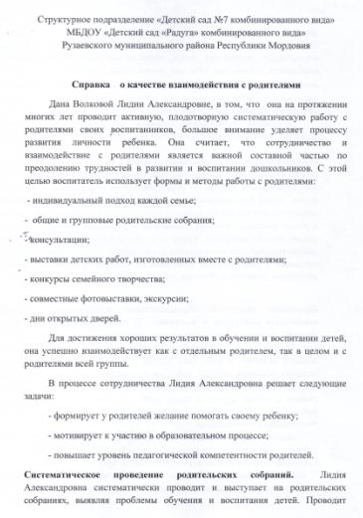
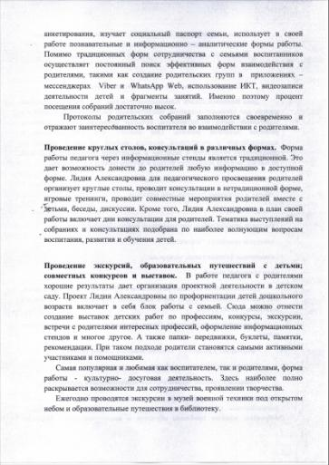
11. Качество взаимодействия с родителями
Реализуются в полном объеме все показатели

Slide 42
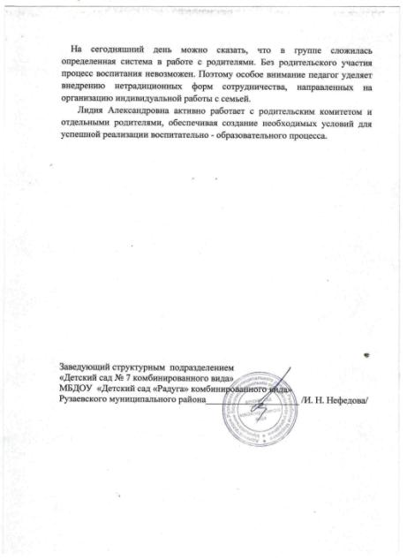

Slide 43
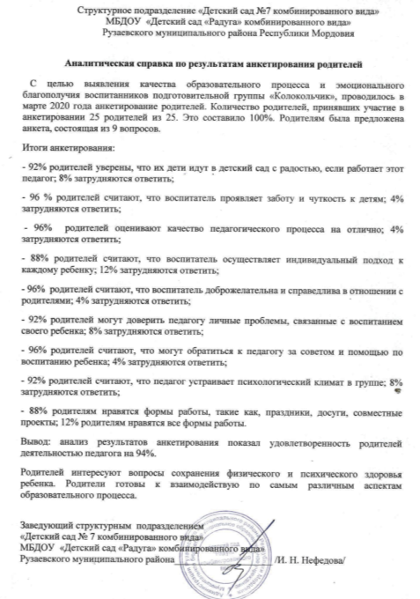

Slide 44
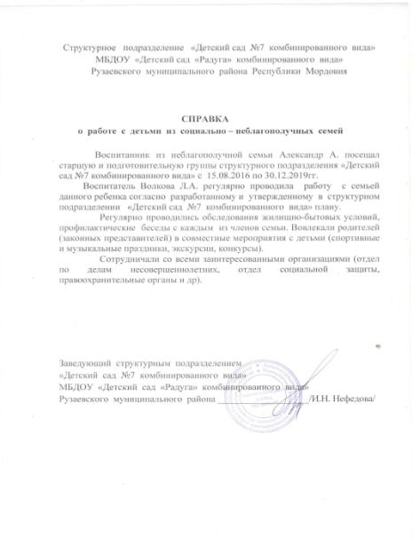
12. Работа с детьми из социально-неблагополучных семей

Slide 45
13. Участие педагога в профессиональных конкурсах
Победы и призовые места в конкурсах на порталах сети Интернет различных уровней - 1
Участие в очных муниципальных конкурсах – 2
Участие в очных конкурсах республиканского уровня –0
Победы и призовые места в очных муниципальных конкурсах –0
Победы и призовые места в очных конкурсах республиканского уровня –0
Призовые места и победы в очных конкурсах российского уровня –0
Призовые места и победы в очных конкурсах международного уровня – 0

Slide 47
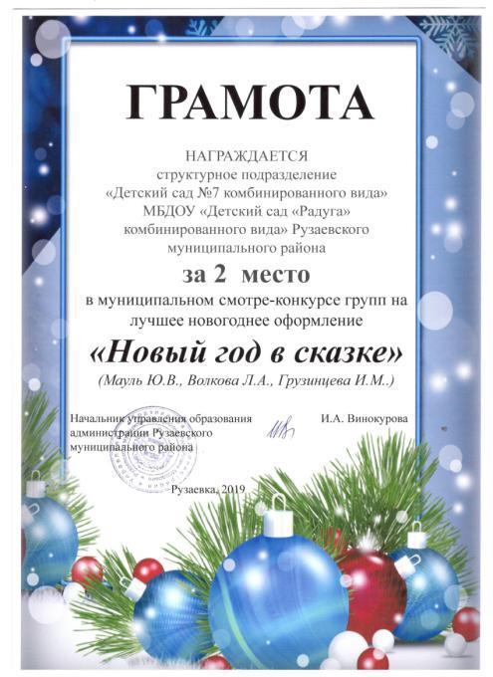

Slide 48
14. Награды и поощрения
За межаттестационный период:
Поощрения с различных сайтов и порталов сети Интернет – 0
Поощрения муниципального уровня – 2
Поощрения республиканского уровня - 2
Поощрения российского уровня - 0
Поощрения международного уровня- 0
Независимо от года поощрения:
Почетная грамота Министерства образования Российской Федерации - 0
Почетный работник просвещения (образования) /отличник образования - 0
Заслуженный работник образования РМ (РФ) – 0

Slide 51
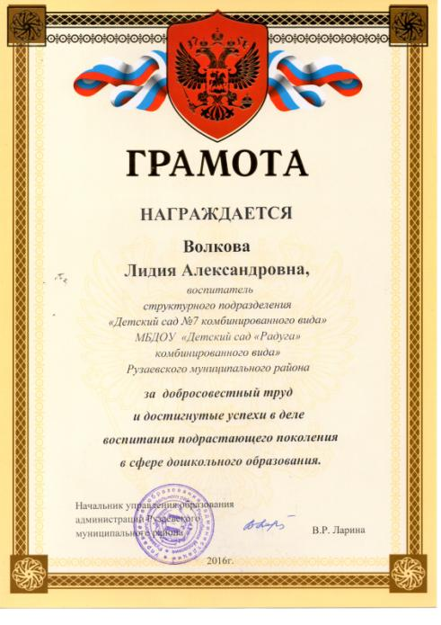

Slide 55
Спасибо за внимание!

